Slide 1

波动光学
第五章
光的偏振与晶体光学基础

Slide 2

第五章
光的偏振与晶体光学基础
主要内容
围绕光是横波这一事实，研究光在各向异性介质中的传播规律和应用。

Slide 3
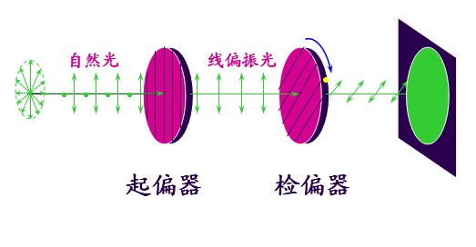
光的偏振

Slide 4
立体电影和偏振
在观看立体电影时,观众要戴上一副特制的眼镜，这副眼镜就是一对透振方向互相垂直的偏振片。这样，从银幕上看到的景象才有立体感。如果不戴这副眼镜看，银幕上的图像就模糊不清了。
这要从人眼看物体说起，人的两只眼睛同时观察物体，不但能扩大视野，而且能判断物体的远近，产生立体感。这是由于人的两只眼睛同时观察物体时，在视网膜上形成的像并不完全相同，左眼看到物体的左侧面较多，右眼看到物体的右侧面较多，这两个像经过大脑综合以后就能区分物体的前后、远近，从而产生立体视觉。

Slide 5
立体电影是用两个镜头如人眼那样从两个不同方向同时拍摄下景物的像，制成电影胶片。在放映时，通过两个放映机，把用两个摄影机拍下的两组胶片同步放映，使这略有差别的两幅图像重叠在银幕上。
这时如果用眼睛直接观看，看到的画面是模糊不清的，要看到立体电影，就要在每架电影机前装一块偏振片，它的作用相当于起偏器。从两架放映机射出的光，通过偏振片后，就成了偏振光。左右两架放映机前的偏振片的偏振化方向互相垂直，因而产生的两束偏振光的偏振方向也互相垂直。这两束偏振光投射到银幕上再反射到观众处，偏振光方向不改变。

Slide 6
观众用上述的偏振眼镜观看，每只眼睛只看到相应的偏振光图象，即左眼只能看到左机映出的画面，右眼只能看到右机映出的画面，这样就会像直接观看那样产生立体感觉。这就是立体电影的原理。
当然，实际放映立体电影是用一个镜头，两套图象交替地印在同一电影胶片上，还需要一套复杂的装置。这里就不涉及了。

Slide 7
偏振光有广泛的应用：
1）机械工业：利用偏振光的干涉分析机件内部的应力分布——光测弹性力学；
2）化工、制药：利用振动面的旋转（旋光效应），
测量溶液浓度；
3）地质、生物、医学：广泛使用偏振光干涉仪、
偏振光显微镜；
4） 航海、航空：使用偏光天文罗盘；
还有立体电影的拍摄与放映

Slide 8
双折射现象
一束入射到介质中的光经折射后变为两束光，称为双折射。折射后的两束光都是线偏光。一束遵循折射定律，称为寻常光（o光）。另一束不遵循折射定律，称为非常光（e光）。
能够产生双折射的晶体。它们都是具有各向异性结构的。
方解石晶体，亦称冰洲石晶体，即CaCO₃，碳酸钙的六角晶系，就是一种典型的双折射晶体。
石英（水晶）、红宝石、冰等也是双折射晶体（单轴晶体）。云母、蓝宝石、橄榄石、硫黄等是另一类双折射晶体（双轴晶体）。

Slide 9
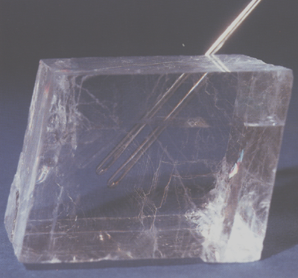

Slide 10
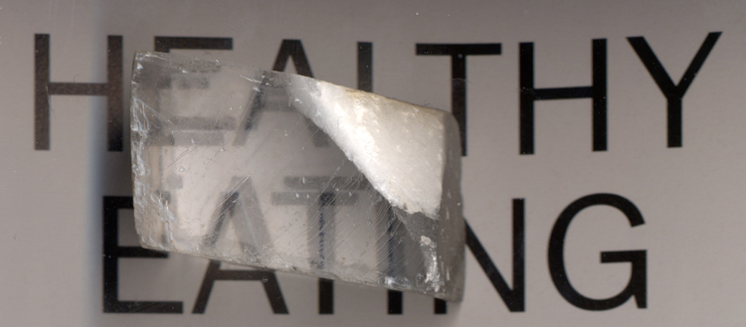

Slide 11
e光
入射光
o光
晶体

Slide 12
冰洲石中存在着一个特殊的方向，光线沿这个方向传播时o光和e光不分开（即它们的传播速度和传播方向都一样），这个特殊方向称为晶体的光轴。
注：晶体的光轴并不是经过晶体的某一条特定的直线，而是一个方向。在晶体内的每一点都可以作出一条光轴来。
单轴晶体：只有一个光轴方向的晶体：方解石、石英及KDP（磷酸二氢钾）
双轴晶体：有二个光轴方向的晶体，云母，石膏，蓝宝石等。

Slide 13
主平面与主截面：
主平面：在单轴晶体内，由o光线和光轴组成的面为o主平面。由e光线和光轴组成的面称为e主平面。一般情况下，o主光平面和e主平面不重合。
主截面：在单轴晶体内当光线沿晶体的某界面入射时，此界面的法线与晶体的光轴组成的平面。称为主截面（不一定与入射面重合。)

Slide 14
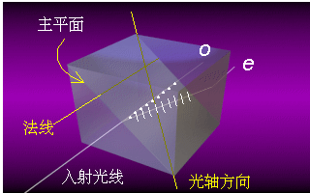

Slide 15
当方解石晶体旋转时，
o 光不动，e 光围绕 o 光旋转
纸面
方解石
晶体
双
折
射
光
光

Slide 16
当方解石晶体旋转时，
o 光不动，e 光围绕 o 光旋转
纸面
方解石
晶体
双
折
射
光
光

Slide 17
当方解石晶体旋转时，
o 光不动，e 光围绕 o 光旋转
纸面
方解石
晶体
双
折
射
光
光

Slide 18
当方解石晶体旋转时，
o 光不动，e 光围绕 o 光旋转
纸面
方解石
晶体
双
折
射
光
光

Slide 19
当方解石晶体旋转时，
o 光不动，e 光围绕 o 光旋转
纸面
方解石
晶体
双
折
射
光
光

Slide 20
当方解石晶体旋转时，
o 光不动，e 光围绕 o 光旋转
纸面
方解石
晶体
双
折
射
光
光

Slide 21
当方解石晶体旋转时，
o 光不动，e 光围绕 o 光旋转
纸面
方解石
晶体
双
折
射
光
光

Slide 22
当方解石晶体旋转时，
o 光不动，e 光围绕 o 光旋转
纸面
方解石
晶体
双
折
射
光
光

Slide 23
当方解石晶体旋转时，
o 光不动，e 光围绕 o 光旋转
纸面
方解石
晶体
双
折
射
光
光

Slide 24
当方解石晶体旋转时，
o 光不动，e 光围绕 o 光旋转
纸面
方解石
晶体
双
折
射
光
光

Slide 25
当方解石晶体旋转时，
o 光不动，e 光围绕 o 光旋转
纸面
方解石
晶体
双
折
射
光
光

Slide 26
当方解石晶体旋转时，
o 光不动，e 光围绕 o 光旋转
纸面
方解石
晶体
双
折
射
光
光

Slide 27
当方解石晶体旋转时，
o 光不动，e 光围绕 o 光旋转
纸面
方解石
晶体
双
折
射
光
光

Slide 28
当方解石晶体旋转时，
o 光不动，e 光围绕 o 光旋转
纸面
方解石
晶体
双
折
射
光
光

Slide 29
当方解石晶体旋转时，
o 光不动，e 光围绕 o 光旋转
纸面
方解石
晶体
双
折
射
光
光

Slide 30
当方解石晶体旋转时，
o 光不动，e 光围绕 o 光旋转
纸面
方解石
晶体
双
折
射
光
光

Slide 31
当方解石晶体旋转时，
o 光不动，e 光围绕 o 光旋转
纸面
方解石
晶体
双
折
射
光
光

Slide 32
当方解石晶体旋转时，
o 光不动，e 光围绕 o 光旋转
纸面
方解石
晶体
双
折
射
光
光

Slide 33
1.晶体中的各向异性
晶体的双折射现象，表明晶体在光学上是各向异性的。即，它对不同方向的光振动表现出不同的性质。具体地说，对于振动方向互相垂直的两个线偏振光，在晶体中有着不同的传播速度（或折射率），因而产生双折射现象。
从光的电磁理论的观点看，晶体的这种持殊的光学性质是光波电磁场与晶体相互作用的结果。晶体在光学上的各向异性，实质上表示晶体与入射光电磁场相互作用的各向异性。

Slide 34
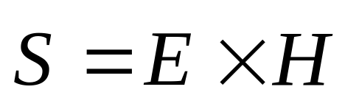
光的矢量性 —光是横波
E
K为波面的法线方向，S为光波的能量传播方向。
在各向同性的介质中S与K同向。在各向异性的介质中S与K不同向。
S
H

Slide 35
光的五种偏振态
y
自然光
E
线偏振光
θ
x
部分偏振光
圆偏振光
椭圆偏振光

Slide 36

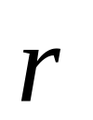

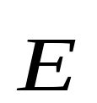

§5.1 自然光与偏振光
｛
纵波：
传播方向与振动方向一致的波动。如声波。
波动
横波：
传播方向与振动方向垂直的波动。
光的干涉和衍射揭示了光的波动性。1809年，马吕斯发现光的偏振现象，证明了光是横波。
一、光的偏振
1、偏振：
振动方向对于传播方向的不对称性，称为波的偏振。
纵波：包含传播方向的任何平面上，其振动均相同，没有谁更特殊。
——振动对传播方向具有对称性
横波：包含传播方向的平面中，又包含振动矢量的那个平面具有特殊性。
——振动对传播方向没有对称性
∴ 只有横波才具有偏振现象。偏振是区别横波和纵波的标志。

Slide 37
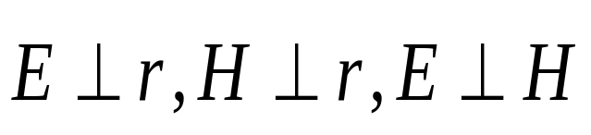





2、定义：
光是横波：光是电磁波且 ，所以，光是横波
光矢量：在光与物质的相互作用中，（如感光作用和生理效应）主要起
作用是电矢量 ，故称 为光矢量。
振动面：光矢量 与传播方向 构成的平面。
定义：光矢量 对传播方向 的不对称性称为光的偏振。
3、平面偏振光：
在整个传播过程中，若光矢量的振动只限于某一确定平面
内，则该光称为平面偏振光。
其光矢量在垂直于传播方向的平面上的投影为一条方向不变的直线，故也称为线偏振光。
图示：
垂直于纸面的线偏光
在纸面内的线偏光

Slide 38


二、自然光与偏振光
1、自然光：
任一光源由大量原子（或分子）构成；
每个原子（或分子）发出的光波在确定的时刻具有确定的方向， 即为一列线偏振光。大量原子（或分子）发出的众多线偏光的振动方向和初位相将随时间作无规则变化，相互之间也无确定的位相关系。在一个周期内求其统计平均，则其振动在垂直于传播方向的平面内沿各个可能方向取向的几率均相等，
∴ 自然光的光振动对传播方向是轴对称均匀分布的。
定义：光矢量的振动以相等的几率存在于空间一切方向上且其时间
平均值相等的光波，称为自然光。
如图示：迎着传播方向观察自然光的振动矢量分布。
∴ 自然光是由轴对称分布的、无固定位相关系
的大量线偏振光集合而成的

Slide 39


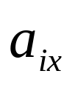
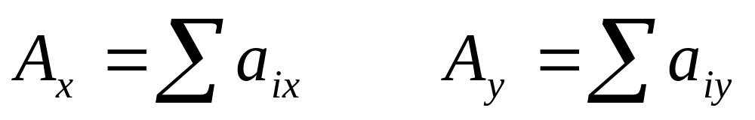
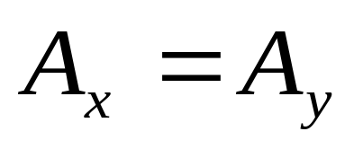
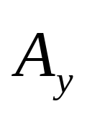

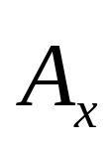
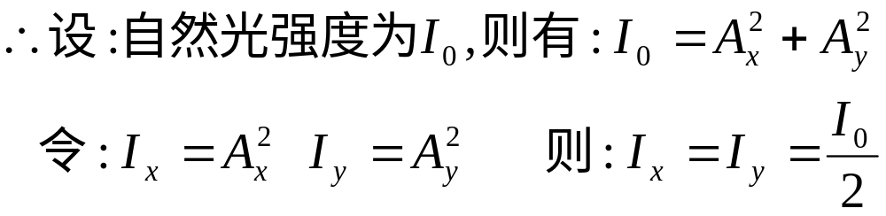
2、自然光与偏振光的关系
由于无固定位相关系，自然光中的任意两个光矢量不能合成一个矢量。
在给定时刻，任一光矢量均可分解为两个相互垂直的分量：
∴ 所有光矢量在X，Y轴方向的振幅为：
由于轴对称性，有：
故：自然光可以用两个强度相等、振动方向相互垂直的无固定位相关系（即独立的或非相干的）平面偏振光来表示。

Slide 40
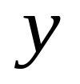




§5.2 线偏振光与部分偏振光
一、起偏器：
使自然光成为线偏振光的光学元件。
二、线偏振光
1、分解：
由于在传播过程中振动矢量的方向始终不变，线偏振光可分解为
两束相互垂直的、位相相同的线偏振光。
取“+”
取“-”

Slide 41



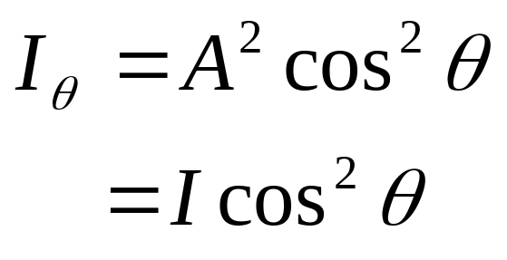



2、产生：
线偏振光由具有二向色性的晶体薄片产生。
二向色性：晶体对不同振动方向的电矢量的选择吸收性质。
偏振片： 用具有二向色性的晶体加工成的薄片。它允许沿某个特殊方向振动的光矢量通过，而对沿其垂直方向振动的光矢量几乎完全吸收。该特殊方向称为该偏振片的透振方向。
当光通过偏振片后，透射光为线偏振光，其光矢量方向与透振方向一致
起偏器：用于产生线偏振光的偏振片；
检偏器：检验一束光是否是线偏振光的偏振片。
3、马吕斯定律：
线偏振光通过偏振片
后光强变化规律。

Slide 42



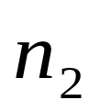


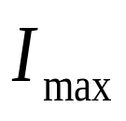
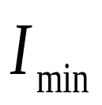
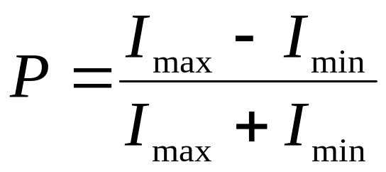
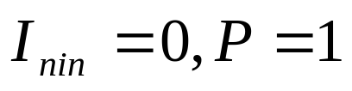
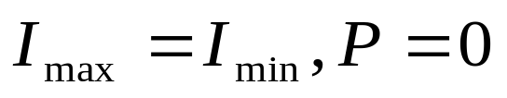
三、反射光的偏振态
一束自然光入射到两种介质分界面时，反射光和折射光的传播方向遵从反射定律和折射定律，其偏振态则由菲涅耳公式决定。
1、部分偏振光：
由菲涅耳公式可推得：反射光是两个振幅不等、振动方向相互垂直、非相干的线偏振光的叠加。此光称为部分偏振光。
图示：
垂直强于平行
平行强于垂直
2、偏振度P：定量描述部分偏振光的偏振程度的物理量。
设：部分偏振光中某方向振动强度最大值为 ，其垂直方向最小值为 。
平面偏振光： ；
自然光： ；
部分偏振光：0﹤P﹤1。

Slide 43

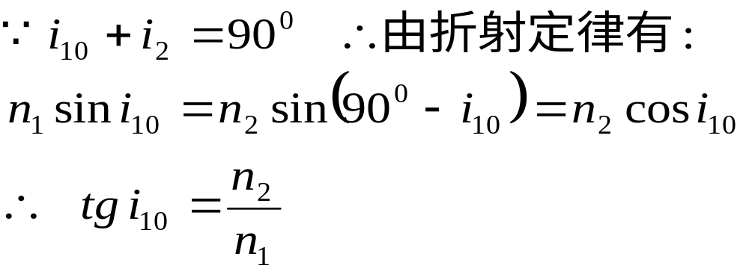
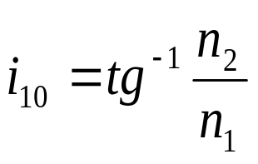
3、布儒斯特定律：
1813年，布儒斯特发现：
一般情况下，反射光为垂直（于入射面）分量强于平行分量的部分偏振光。
当反射线垂直于折射线时，反射光成为线偏振光，且其振动矢量垂直于入射面。（现可由菲涅耳公式推得）
——布儒斯特角
布儒斯特定律：当自然光从介质n₁入射到n2的分界面时，若入射角
则其反射光为光矢垂直于入射面的线偏振光。

Slide 44

四、折射光的偏振态：
由前面分析可知：除去反射光后的剩余光即为折射光。
折射光为部分偏振光，且平行（于入射面）分量强于垂直分量。（如右上图示）
当入射角为布儒斯特角时，大部分垂直分量被反射，平行分量全部折射，偏振度最高。（如右中图示）
实际中，由于反射光较弱，要想得到较强的线偏光，可通过在布儒斯特角下多次的反射、折射，将垂直入射面的振动“过滤”殆尽，从而使折射光成为近似的平面偏振光。“近似”的意义是，折射光的偏振度可达 P≈1，但不可能为 P=1。

Slide 45



光是横波 ,具有偏振特性
偏振：振动方向相对于传播方向的不对称性。
对可见光，只考虑其电矢量。

Slide 46
自然光
振动方向随机，相对于波矢对称。
光的叠加是按强度相加。

Slide 47
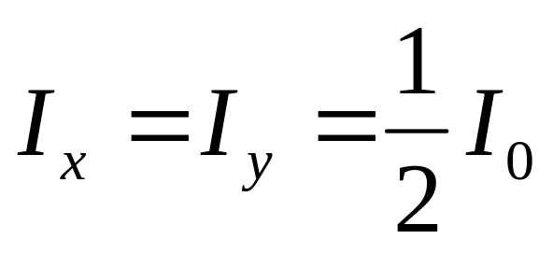
可沿任意方向正交分解，在任一方向的强度为总强度之半。
自然光是大量原子同时发出的光波的集合。其中的每一列是由一个原子发出的，有一个偏振方向和相位，但光波之间是没有任何关系的。所以，它们的集合，就是在各个方向振动相等、相位差随机的自然光。

Slide 48

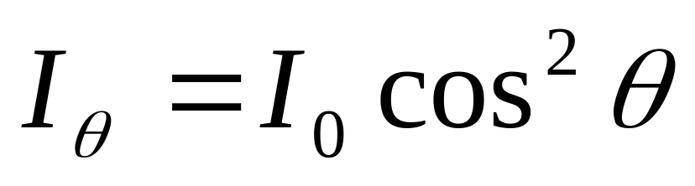


平面偏振光（线偏振光）
只包含单一振动方向的电矢量。
在任一方向的光强，马吕斯定律。

Slide 49
部分偏振光
介于自然光和线偏光之间。
偏振度=（I_{MAX}-I_{MIN}）/（I_{MAX}+I_{MIN}）

Slide 50
圆偏振光
电矢量端点轨迹的投影为圆。
其电矢量不是沿某一方向作周期性振动，而是做匀速旋转。但其电矢量在某一直线上的投影则是简谐振动。

Slide 51
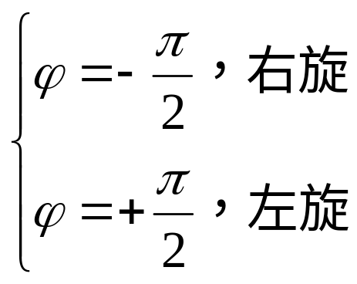
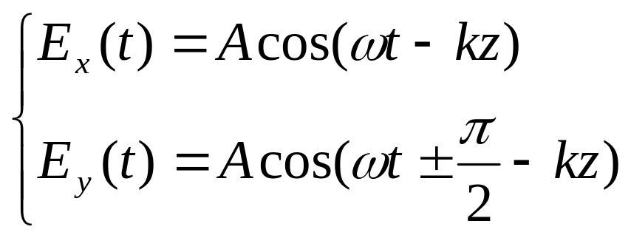
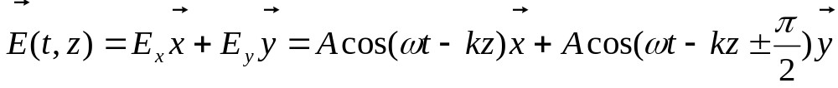
每一时刻的电矢量可以分解为振幅相等、相位差为π/2、相互垂直的振动
迎着光的传播方向观察。

Slide 52
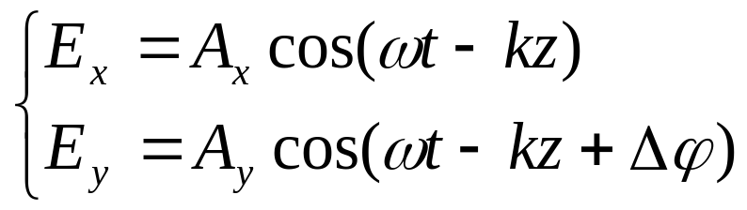
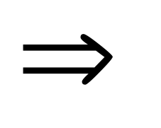
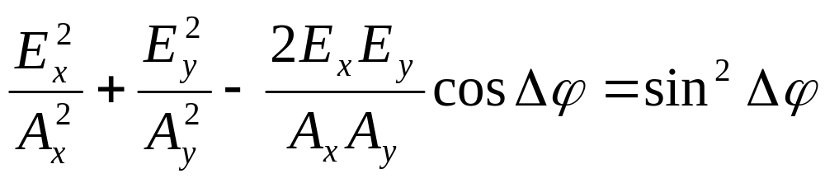
椭圆偏振光
电矢量端点轨迹的投影为椭圆。
每一时刻的电矢量可分解为

Slide 53
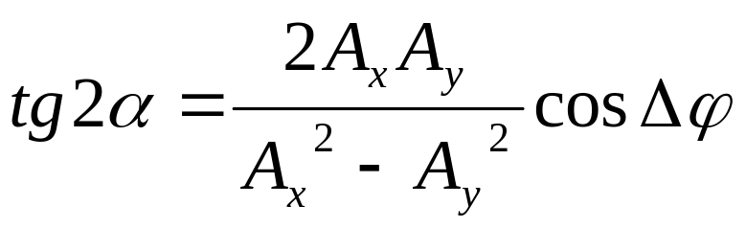
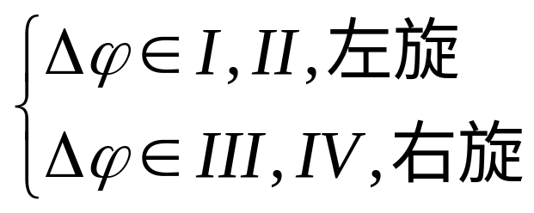
椭圆长轴或短轴与坐标轴的夹角
可以容易得到电矢量的旋转方向，即
左旋
右旋

Slide 54
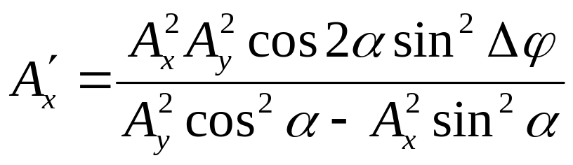



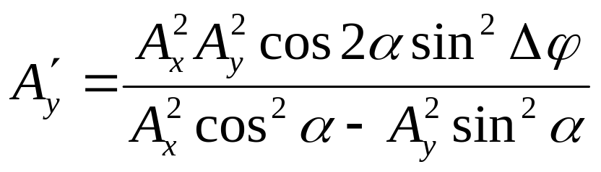

y’
y
x’
α
x
y
y
y’
y’
x’
α
x
x
α
x’

Slide 55
Δφ=0
Δφ∈Ⅰ
Δφ=π/2
Δφ∈Ⅱ
Δφ=π
Δφ=π
Δφ∈Ⅲ
Δφ=-π/2
Δφ∈Ⅳ
Δφ=0

Slide 56
获得平面偏振光的方法
由自然光得到平面偏振光
1．利用偏振片
2．由反射和折射产生

Slide 57
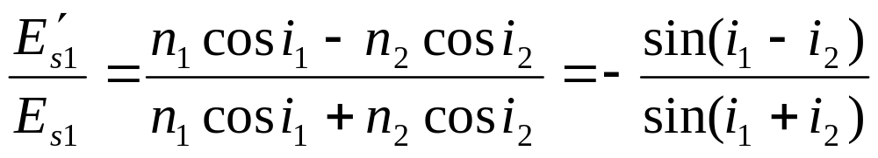
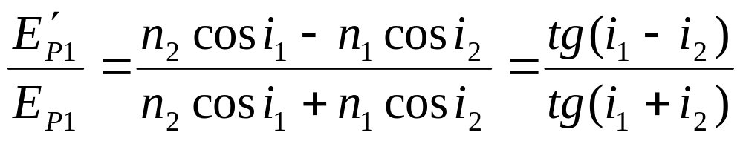
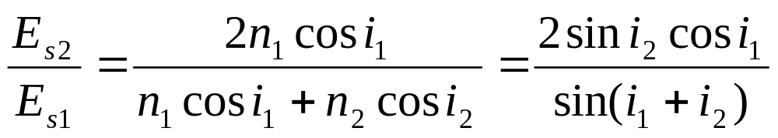
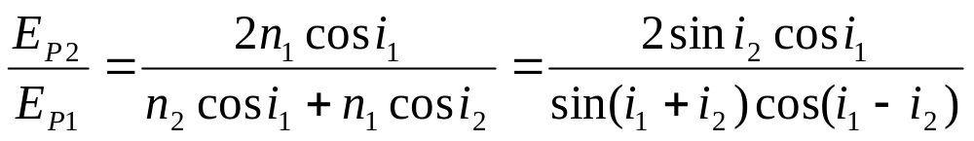
由菲涅耳公式
反射光
折射光

Slide 58
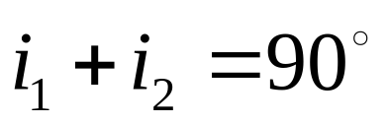
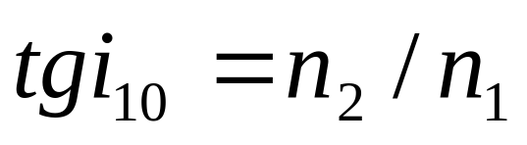
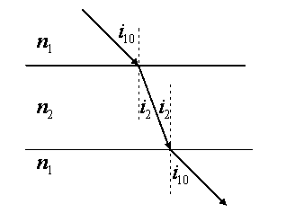
反射光中只有S分量，为线偏光。
布儒斯特角
透射光为部分偏振光，其中S分量较弱。

Slide 59
§5.3 光通过单轴晶体时的双折射现象
一、双折射
几何光学中已知：当光入射到各向同性介质的分界面时，折射光遵从折射定律，将沿特定方向传播。即折射线只有一条。
实验发现：当一束光入射到各向异性介质（如方解石晶体）分界面时，折射光束不只一条而是两条。
1、定义：
一束光入射在晶体上产生两束透（折）射光 的现象。
其中：遵循折射定律的一束光称寻常光（o光）；
不遵循折射定律的一束光称非常光（e光）。
A
e
e
o
o
B

Slide 60
2、讨论：以方解石晶体为例
A
方解石：主要成份C_{a}CO₃，最早发现于冰岛，也称冰州石；是平行六面体，每个平面均是锐角（2，3）78⁰8‘和钝角（1）101⁰52’的平行四边形。
3
2
1
其中：顶角A、B均由三个钝角组成，其余六个顶角由一个钝角两个锐角组成。
B
由于晶体两相对的表面平行，则从后表面出射的两束光方向均与入射相同；
若入射光足够细且晶体足够厚，则两折射光束可以完全分开；
除立方系晶体（如岩盐）外，绝大多数透明晶体中均存在双折射；
寻常光与非常光是以是否遵从折射定律来区分的，它反映的是晶体内各方
向上同种光的传播速度不同。因而，o光、e光之分只在晶体内部才有意义。
o光在入射面内，e光一般不在入射面内。
o光、e光均是线偏振光。

Slide 61
二、光轴与主截面
1、光轴：
连续改变入射光的方向，可看到晶体中存在一些不发生双折射的特殊方向。
定义：可发生双折射的晶体中不产生双折射的特殊方向。
说明：
光轴是一个特殊的方向，并非仅指某一条直线。凡平行于该
特殊方向的所有直线均是光轴。
② 在光轴方向上，o光和e光的传播方向和速度均相同；
③ 单轴晶体—只有一个光轴（特殊方向）的晶体，如方解石。
双轴晶体—有两光轴的晶体。如云母、硫磺、黄玉等
2、主截面：
⑴ 定义：在单轴晶体中，包含光轴和一条给定光线的平面，称为与该
光线对应的晶体的主截面。
o光主截面： o光和光轴构成的平面；e光主截面： e 光和光轴构成的平面；
o光和e 光各有其主截面。一般情况下， 两者夹一微小角度，只在光轴位于入射面内时，两主截面严格重合。由于夹角极小，近似处理中可认为是重合的。

Slide 62
⑵ o光、e光的振动面
o光、e光均是线偏振光，但其光矢量的振动方向各异：
o光：振动面垂直于自己的主截面；
e光：振动面平行于自己的主截面；
当 o光、e光的主截面重合时，o光、e光的振动面相互垂直。
光轴在入射面内
e
o
三、 o光、e光的相对光强
无论是自然光、线偏光还是部分偏振光入射到单轴晶体时，均有双折射产生。

Slide 63
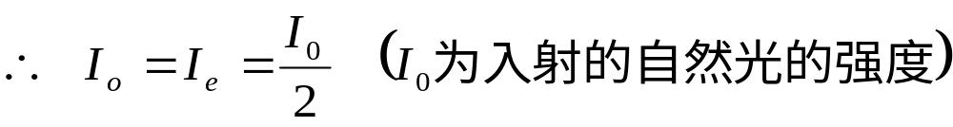
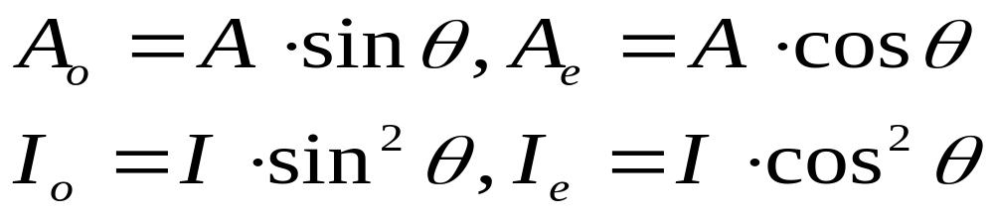
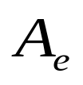
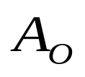
1、自然光入射时：
设晶体不吸收光能，自然光看成光矢分别沿o光、e光振动方向的两束线偏振光：
2、线偏振光入射时：
设一束振幅为 A 的线偏光沿垂直于纸面方向入射到o、e光主截面重合的单轴晶体上，其振动面与o、e光的主截面夹θ角（如图示）
主截面
O
A
θ
入射光的振动面
O`

Slide 64
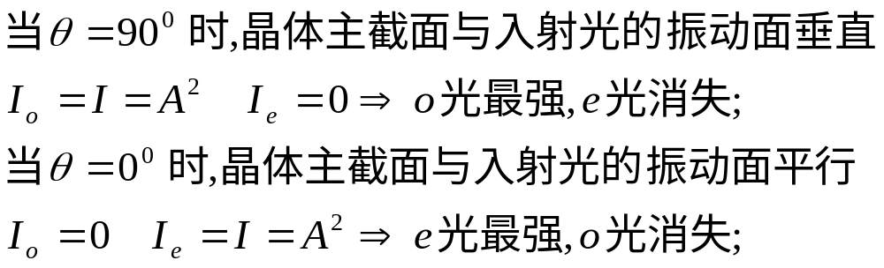
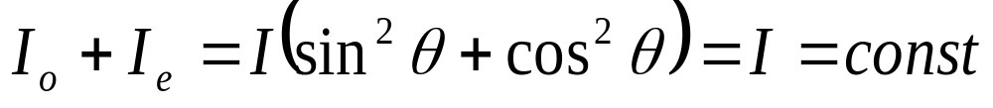
说明：A、
B、若将入射光横截面扩大，使o光、e光两光束重合，则：形成非相干叠加
此时，无论怎样转动晶体，重叠部分光强不变，为一常量。

Slide 65
§5.4 光在晶体中的波面
一、双折射的定性解释
晶体由大量微观粒子（原子、离子或分子）构成。各向异性晶体中微观粒子是各向异性的振子。它们在三个完全一定的、相互垂直的方向上具有三个一般是不相同的固有频率ω₁、ω₂、ω₃。
ω₃
ω₂
C
ω₁
当外来光入射时，这些粒子产生受迫振动而发射次波。受迫振动频率与入射光频率相同，但其位相却与固有频率有关：当入射光中光矢量的振动方向与上述三个方向中的某一个重合时，则受迫振动的位相与该方向的固有频率有关。
众多微观粒子的受迫振动发出的次波叠加形成晶体中的折射波，
所以：振动方向不同（因而其传播方向就不同）的折射波具有不同的位相，也就具有不同的位相传播速度（相速）。——双折射产生的原因

Slide 66


二、单轴晶体中的波面
单轴晶体只有两个不同的固有频率，即有两个方向上的固有频率相同。
设平行于晶体光轴的固有频率为ω₁，垂直于光轴的固有频率为ω₂= ω₃
如下图示为一单轴晶体的剖面：虚线为晶体光轴的方向， C为晶体中作受迫振动的一个粒子。平行于光轴方向上的固有频率为ω₁，垂直于光轴方向上的固有频率为ω₂。研究它发出的次波沿垂直、平行光轴的两个特殊方向A₁、A₂及一个任意方向A₃传播时的位相和相速，以确定晶体中双折射产生的振动方向不同的 o、e光的波面形状。
由于e光光矢平行于主截面，所以，A₁方向相速取决于ω₂为 ，A₂方向相速取决于ω_{１}为 ，A₃方向相速取决于ω_{１}和ω₂，介于 和 之间，三者不等，故其波面为以光轴为轴的旋转椭球面。传播方向不一定垂直于波面。
1、o光的波面
2、e光的波面
A₁
A₃
A₁
A₃
A₂
C
A₂
C
由于O光光矢垂直于主截面，所以，三个方向传播时，位相均与ω₂相关，其相速相等，为 ，故：波面为球面．传播方向垂直于波面。

Slide 67


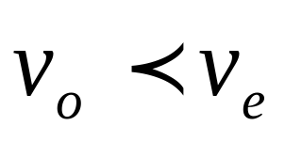

注意：
沿光轴方向上，o 光和 e 光的光矢量均在垂直于光轴方向振动，则o 光和 e 光的相速相同，故 o、e 光波面在光轴方向相切。
光沿光轴方向传播时不发生双折射，即只有一种相速时不存在双折射，据此，双折射的实质可表述为：晶体中o、e 两光具有不同的相速。
3、晶体的分类：
按波面的不同包含关系，单轴晶体分为正晶体和负晶体：
正晶体：在除光轴以外的任何方向上，o 光的速度都大于 e 光的速度，
旋转椭球面在长轴方向与球面相切。
负晶体：在除光轴以外的任何方向上，e 光的速度都大于 o 光的速度，
旋转椭球面在短轴方向与球面相切
负晶体
正晶体

Slide 68
§5.5 光在晶体中的传播方向
根据o光、e光的特点，利用惠更斯原理可作出o、e光在晶体中的传播方向。
一、单轴晶体内o、e光的传播方向
1、斜入射：
光轴，在入射面内，两主截面重合
以平行光束入射到负晶体上为例
B
A
D
注意：
v_{o}t
O
由于光轴在入射面内（此处是纸面），两主截面重合，所以，两光均在入射面内，O光光矢量垂直于入射面，e光光矢量平行于入射面。
E
O
e
B
若光轴不在入射面内时，两主截面不再重合，E点已不在入射面内， e光也不再不在入射面内。
A
D
v_{o}t
O
当入射方向与光轴垂直时， e光将与入射线在法线同侧。如右图示。
E
e
O

Slide 69
2、垂直入射时：
A
B
①光轴垂直于晶体表面且平行于入射面
v_{o}t
v_{o}t
W_{O}，W_{e}
o、e光速度相同，方向相同，不发生双折射。
O,e
O,e
②光轴平行于晶体表面且垂直于入射面
A
B
v_{o}t
v_{o}t
v_{e}t
v_{e}t
W_{o}
o、e光方向相同，但光速不同，直观上不分开，要发生双折射。
We
o
o
●
●
●
e
e
●
③光轴平行于晶体表面且平行于入射面
A
B
o、e光方向相同，但速度不同，直观上不分开，要发生双折射。
v_{o}t
v_{o}t
v_{e}t
v_{e}t
W_{o}
o
o
We
e
e

Slide 70




二、单轴晶体的主折射率
由于双折射现象，单轴晶体中有两个折射率：
1、o光主折射率n_{o}
o光满足折射定律：
o光的波面为球面，其光速与方向无关，所以，n_{o}与方向无关。它就是通常意义上的折射率。
2、e光主折射率n_{e}
e光速度与方向相关，一般情况下并不遵从折射定律，故无折射率可言。
当e光垂直于光轴方向传播时，其方向与波面垂直，且满足：
v_{e}：正晶体中是最小值，负晶体中是最大值；对一定的晶体v_{e}为定值
在此特定条件下，上比值为定值，定义为e光主折射率n_{e}：

Slide 71
§5.6 偏振器件
｛
o、e光均是线偏光：
制成偏振片，分开o、e光而得线偏光
双折射特点
o、e光传播速度不同：
制成波晶片，使o、e光产生一定的相差
B
一、尼科耳（Nicol)棱镜 （1828年）
1、结构：
A
取长为宽度3倍的方解石晶体,打磨两端.并沿A到C方向切成对称的两块,再用加拿大树胶粘合.最后将四壁涂黑。
方解石晶体对钠光：n_{o}=1.658 n_{e}=1.486
加拿大树胶：对钠光 n=1.55
C
2、原理：
x
如图示：光由尼科耳棱镜前端面入射，发生双折射，o、e光沿不同方向传播，其中 o 光在树胶层是由光密到光蔬界面，发生全反射，被四周涂黑棱镜壁吸收；e 光透射而最终由棱镜后端面出射，形成线偏光。
D
A
D
48⁰
e
o
B
68⁰
71⁰
C

Slide 72









3、讨论：
x
A
D
① O光在树胶层上的全反射临界角：
48⁰
e
o
当沿与棱AD平行的方向入射时，
可计算出 ，O光被全反射。可得到线偏光。
B
68⁰
C
计算可得：只要入射线的偏角 ，可保证全反射条件，得到线偏光。
② Nicol既可作起偏器，也可作检偏器。
③ 当自然光连续通过两个Nicol时，设两主截面的夹角为
N₁
N₂
起偏器
检偏器

Slide 73






A
二、波晶片
v_{o}t
v_{e}t
1、定义：光轴平行于表面的单轴晶体薄片。
2、原理：
●
o
当光垂直入射到波晶片时， o、e光将沿同一方向传播，但其传播速度不同。
e
A
在入射点A，分成o、e光，两者初位相相等（取为0），当传播到波片内B点时，由于速度的不同，将产生位相差（光程差）。在B点，两光的振动方程为：
v_{o}t
v_{e}t
o
e
其中λ_{o}、λ_{e}为 o、e 光各自的波长，T为周期，r为光传播的几何路程。

Slide 74





则两光的位相差为：
设晶片厚度为d，则 o、e 光从晶片后表面出射时的位相差为：
对应的光程差为：
由此可知，通过选择 d 值，可使 Δϕ 为所需的定值。
3、 波片：

Slide 75







∴ 该晶片称为 波片或 移相器。
4、 波片（半波片）：
∴ 该晶片称为 波片或 移相器。
5、说明：
波片是对某一波长而言的；
线偏光垂直入射到半波片时，出射时由于两光的相差为π，故仍为线偏光；
若垂直入射的线偏光的振动面与半波片主截面间夹θ角，则出射的线偏光的振动面将从原方向转过2 θ。

Slide 76










波晶片对光偏振的影响
入射光 | 波晶片 | 出射光
线偏振光
圆偏振光
自然光
椭圆偏振光
线偏振光
圆偏振光（左δ>0、右旋）
椭圆偏振光（左、右旋）
自然光
波片
椭圆偏振光
波片
线偏振光
波片
自然光
波片
椭圆偏振光
波片
线偏振光
波片
圆偏振光（右、左旋）
波片
椭圆偏振光（右、左旋）
波片
自然光
小结：
波片用于改变光的偏振态，
波片用于改变光的旋向

Slide 77



§5.7 椭园偏振光和园偏振光
一、定义
由机械振动中运动的合成结果可知：若一质点同时参与两个频率相同、振动方向相互垂直且位相差为定值的振动，则该质点的运动轨迹为椭圆（或园）；椭圆的形状（长、短半轴的长度和取向）由位相差和振幅决定：当两振幅相等且相差为π/2时，为园轨道。
由此类推，当晶体中产生双折射时，若 o、e 光沿同一方向传播，此时它们满足频率相同、振动方向相互垂直的条件，如能使位相差为定值，则当光连续通过晶体中任一点（该点上相差为恒定值）时，在过该点且垂直于传播方向的平面内，合光矢（针对某一时刻）的端点的投影将描出个一椭圆。即 o、e 光合振动矢量的大小、方向均随时间而变，在晶体内的整个传播过程中，合光矢量将以传播方向为轴，螺旋式向前传播。故称椭圆偏振光；若合振动矢量大小不变，仅方向随时间变化，称圆偏振光。

Slide 78
在此情况下，光振动对传播方向没有对称性，故属于偏振光。
定义：振动矢量端点描出椭圆的光称为椭圆偏振光，描出圆
的光称为圆偏振光；
面对传播方向：
合光矢量端点沿顺时针描出椭圆（园），称为右旋椭圆（园）偏振光；
合光矢量端点沿逆时针描出椭圆（园），称为左旋椭圆（园）偏振光；
以上所说“合光矢量”是指在某一确定时刻， o、e 光具有确定相差时的合光矢。
园偏振光是椭圆偏振光在两振幅相等且相差为π/2时的特例。
结论：任何两束沿相同方向传播、频率相等、振动面垂直且相
差为定值的光叠加时，都将形成椭圆（或园）偏振光。

Slide 79







二、产生
用一束平面偏振光垂直入射在一块光轴与表面平行的单轴晶体薄片 C上，设C的光轴与入射的平面偏振光的振动方向成 θ 角，在晶片C内产生双折射，且o、e 光沿同一方向传播，振动矢量相互垂直。
振幅分别为：
在晶片内两个振动分别为：
晶体内距表面r处o、e 光的位相差为：
o、e 光叠加后合振动满足：
这是合光矢端点描出的椭圆方程，椭圆的形状取决于A_{o}、A_{e}、Δϕ。

Slide 80



—圆方程
在晶体内部，不同的深度 r 有不同的Δϕ，椭圆有不同的形状和取向。
设晶片厚度为 ，则从晶片后表面出射后o、e 光有恒定的位相差：
∴ 射出晶体后， o、e 光合成的椭圆偏振光具有确定的形状和取向，并在以后的传播中不再改变。
线偏光垂直入射到波晶片时，出射光是椭圆偏振光；当θ=45⁰（A_{O}=Ae）且波晶片为1/4波片（ Δϕ=+π/2）时，出射光是圆偏振光。
由自然光得到椭圆（园）偏振光：
椭圆偏振器：
N₁
N₂
园偏振器：
起偏器
波晶片

Slide 81


§5.8 偏振态的实验检定
一、平面偏振光的检定：
方法：让被检定的光通过一块偏振片（如尼科耳棱镜），以入射光为轴
旋转偏振片。
判断：若旋转一周的过程有消光（即 ）现象出现，即为平面偏振光；
若无消光现象出现，则不是平面偏振光。
原理：马吕斯定律：
P
二、圆偏振光与自然光的检定：
检偏器
对于圆偏振光和自然光，用上面的方法观察到的现象均是光强在任一方向均不为零且无变化，故上法无法对二者进行检定。
方法：在偏振片的前面加入一块四分之一波片，仍以入射光为轴旋转偏振片。
P
检偏器
1/4
判断：旋转一周过程中，若有消光现象出现为圆偏振光；否则为自然光。

Slide 82

原理：已知圆偏振光中o、e 光的位相差为 Δϕ = π/2，通过四分之一波片
后，又产生了 π/2 的相差，则 o、e 光的总相差为0或 π ，这样，
通过四分之一波片后圆偏振光将变为平面偏振光，因此在旋转棱镜或
偏振片时会有消光现象出现；而自然光通过四分之一波片后不会变为
平面偏振光，故没有消光现象出现。
三、椭圆偏振光与部分偏振光的检定：
让椭圆偏振光和部分偏振光通过一个偏振片时，旋转中均会出现光强大小变化但无消光的相同现象，无法区分。
方法：在偏振片前放入一块四分之一波片，并设法使椭圆的一个轴与四分
之一波片的光轴平行；以入射光为轴旋转偏振片。
P
检偏器
1/4

Slide 83

判断：旋转一周过程中，若有消光现象出现者是椭圆偏振光；否则为部分
偏振光。
原理：当椭圆偏振光任一主轴与四分之一波片光轴平行时，即为一正椭
圆，o、e 光相差为π/2或 3π/2；经
四分之一波片后又产生了 π/2 相差，则最后的总相差为0或 π，成
为一束平面偏振光，因而会有消光现象出现，而部分偏振光经四分
之一波片后无法变为平面偏振光，故无消光现象。

Slide 84
§5.8 偏振光的干涉
一、波片（或波晶片）
光轴方向
是从双折射单轴晶体中切割下来的平行平面薄片，其表面与晶体光轴方向平行。
C
C
波片的主要参数是：
波片的厚度
d
波片的晶体对波长为 的单色
λ
光的主折射率
n
O
n
e
（后面均以方解石波晶片为例）
C
C

Slide 85
§5.8 偏振光的干涉
e光
线偏振光垂直入射到波片后被分解为 和
O光
在波片内
传播方向
振动方向
振 幅
光 程
波 速
O光
沿Z轴
c
d
C
C
A
A
sin
α
v
L
n
O
m
O
n
O
O
e光
O
沿Z轴
c
d
C
C
A
A
cos
α
v
L
e
n
e
m
e
n
e
e
e
O
两光透出波片时的
λ
A
C
m
波片
光程差
L
L
δ
O
e
A
α
α
m
A
d
A
e
(
n
O
n
e
)
A
e
O
Ζ
相位差
2
π
δ
ϕ
λ
2
π
(
n
n
)
d
C
C
O
e
d
C
λ

Slide 86
e
O
两光透出波片时的
λ
A
C
m
波片
光程差
L
L
δ
O
e
A
α
α
m
A
d
A
e
(
n
O
n
)
A
e
e
O
Ζ
相位差
2
π
δ
ϕ
λ
2
π
(
n
n
)
d
C
C
O
e
d
C
λ
λ
光程差
δ
是 的奇数倍
4
的波片称为
相位差
是 的奇数倍
ϕ
π
2
四分之一波片（四分之一波长片 或 片）
λ
4
光程差
λ
δ
是 的奇数倍
2
的波片称为
相位差
是 的奇数倍
ϕ
π
二分之一波片（二分之一波长片 或 片）
λ
2

Slide 87
二、椭圆偏振光与圆偏振光
两个频率相同、相互垂直振动的合成，在一般情况下是一个斜椭圆。

Slide 88
二、椭圆偏振光与圆偏振光
两个相互垂直的振动，若频率相同、振幅不同、相位差为 （或 的奇 数倍），则合成以分振动为长、短轴的正椭圆。
π
2
π
2

Slide 89
椭圆偏振光和圆偏振光的获得
自然光
线偏振光
λ
波片
椭圆偏振光
偏振片
4
光轴方向
由两束振向正交、同频率、相位差恒定的线偏振光合成
M
λ
A
C
m
α
α
A
A
A
e
e
O
Ζ
C
d
M
椭圆的扁率取决于 的大小
α
透振方向
α
等于零或 45 的偶数倍时为直线
α
等于45 的奇数倍时为圆，得圆偏振光

Slide 90
§5.8 偏振光的干涉
三、偏振光的干涉
参与合成椭圆偏振光的两束线偏振光，频率相同，相位差恒定，但其振动方向相互垂直，不能产生干涉。若将椭圆偏振光垂直入射于一偏振片，则参与合成椭圆偏振光的两束线偏振光，只有平行于偏振片透振方向的光振动分量才能透过偏振片，因此，透射光是两束具备振动方向相同、频率相同、相位差恒定条件的线偏振光，可以产生干涉。

Slide 91
偏振片1
波 片
偏振片2
自然光
线偏振光
椭圆偏振光
相干线偏振光
光轴方向
A
M
m
A
λ
A
C
A
e
m
e
A
β
N
O
α
α
α
α
A
A
A
e
O
e
A
Ζ
A
N
e
N
e
A
A
N
N
O
N
C
O
透振方向
d
透振方向
M
M
A
C
m
A
A
N
A
sin
β
A
sin
sin
β
O
N
α
O
O
A
m
A
e
A
A
A
e
A
N
A
cos
β
cos
α
cos
β
e
N
e
e
e
m
α
α
由偏振片2透出的两相干线偏振光的相位差：
A
β
O
N
ϕ
2
π
(
n
n
)
d
ϕ
O
e
A
λ
β
A
N
e
N
为 向 投影的附加相位差
e
A
A
A
A
ϕ
A
N
N
N
e
O
N
O
e
O
M
M
处于 异侧 ，否则为零
M
A
A
ϕ
A
e
π
N
C
O
e

Slide 92
两种典型情况
(
I
)
M
M
(
两偏振片透振方向正交
)
N
N
M
C
A
A
A
N
A
cos
α
A
sin
cos
O
N
α
α
m
O
O
m
A
A
A
A
A
A
A
sin
α
cos
α
sin
α
N
N
N
e
N
e
e
e
O
m
O
A
A
e
α
e
相位差
ϕ
2
π
(
n
n
)
d
π
α
λ
O
e
A
满足
时为相长干涉，且得最强。
O
ϕ
2
k
π
α
满足
α
ϕ
)
2
k
1
(
π
时为相消干涉，
且为零
N
N
A
I
M
M
A
A
(
I
)
两偏振片透振方向平行
A
N
N
(
)
e
N
N
N
e
O
N
O
M
C
A
2
A
N
A
sin
A
sin
sin
A
sin
O
N
α
α
α
α
M
O
O
m
m
N
A
A
A
A
2
C
A
N
A
cos
α
cos
α
cos
α
cos
α
e
N
e
A
e
e
m
m
m
相位差
2
π
ϕ
(
n
O
n
e
)
d
α
A
λ
A
A
A
e
N
e
满足
e
N
e
ϕ
2
k
π
时为相长干涉，最强。
A
A
A
N
O
N
O
O
α
满足
2
k
时为相消干涉，
最弱。
ϕ
)
1
(
π
的相位差恰好相差
I
I
对同一波晶片 ，若用
(
)
(
I
)
π
,
单色光入射，这两种典型情况所得的光干涉结果明暗相反；若用白光入射，两者输出的光色近乎于互补色。
C
M
N

Slide 93
对同一波片用单色光入射
若两偏振片的透振方向相互垂直时由于某波片的双折射引起的偏振光干涉结果获得最强
偏振片1
波片
偏振片2
输出光分布
将两偏振片的透振方向转到相互平行状态时则光干涉结果为最弱
若波片厚度不均匀，输出光场中将会出现明暗干涉条纹，用上述两种状态去观察这种干涉条纹，其明暗分布也是相反的。

Slide 94
对同一波片用白光入射
(
I
)
两偏振片透振方向正交
相位差
ϕ
2
π
(
n
n
)
d
π
λ
O
e
I
两偏振片透振方向平行
相位差
ϕ
2
π
(
n
n
)
d
(
I
)
O
e
λ
白光中的各种波长不可能同时满足同一情况的相长干涉或相消干涉条件
若 满足
λ
1
(
I
)
的相长干涉条件，对于 则满足相 消或减弱 条件
白光
I
λ
1
(
I
)
若 满足
λ
2
I
(
I
)
的相长干涉条件，对于 则满足相 消条件
白光
(
I
)
λ
2
此类现象称为
色 偏 振

Slide 95


会聚偏光的干涉
幕
L₁
P₁
L₂
L₃
P₂
L₄
C
C

Slide 96
§5.9人为双折射现象及其应用
某些各向同性媒质本不产生双折射现象，但受外界作用（如受机械力、电场、磁场等）时，变成各向异性媒质，并产生双折射现象。
还有些各向异性媒质，受到外界作用时，会改变其双折射性质。这种在人为的条件下，使媒质产生或改变其双折射的现象，称为人为双折射现象。

Slide 97

F
应 力 双 折 射
F
应 力 双 折 射
机械应力作用产生的各向异性
光 弹 性 效 应
光 弹 性 效 应
偏振片1
F
F
有机玻璃模型
施压
偏振片2
施压方向形成光轴
双折射与应力成正比
用于应力分析研究
应力双折射显示的偏振光干涉条纹

Slide 98
电 致 双 折 射
电 致 双 折 射
1. 克尔效应
接入极间电压，使两极板间产生电场，液体变成各向异性媒质，并产生双折射，系统末端有光输出，其响应极快，信号频率可高达 10 Hz ,能用作高速“光阀门”。
偏振片1
V
(
t
)
+
V
偏振片2
t
10
在装有平行板电容器的透明盒内，充以某种特定的液体（如硝基苯）

Slide 99
透明电极
压电晶体
电 致 双 折 射
透明电极
电 致 双 折 射
2. 泡克耳斯效应
Κ
D
P
KDP的双折射与外加场强成正比。系统的输出光强，可由加在晶体电极线路上的信号电压调制，其响应极为迅速，除可作高速光阀门外，还可作高速电光调制器。
偏振片1
V
(
t
)
+
V
偏振片2
t
KDP（磷酸二氢钾）是一种无对称中心的晶体，沿某一特定方向施加电场后，在晶体内能对某种方向的入射光产生双折射

Slide 100


磁致旋光
§5.9人为双折射现象及其应用
法拉第效应
线偏光通过处于磁场中的介质后，振动面旋转。
V：Verdet常数
旋转方向与磁场方向有关

Slide 101
磁致旋光的应用
§5.9人为双折射现象及其应用
单通光闸

Slide 102
§5.10双折射的电磁理论
一、晶体的各向异性及介电张量
1.晶体中的各向异性
晶体的双折射现象，表明晶体在光学上是各向异性的。即，它对不同方向的光振动表现出不同的性质。具体地说，对于振动方向互相垂直的两个线偏振光，在晶体中有着不同的传播速度（或折射率），因而产生双折射现象。
从光的电磁理论的观点看，晶体的这种持殊的光学性质是光波电磁场与晶体相互作用的结果。晶体在光学上的各向异性，实质上表示晶体与入射光电磁场相互作用的各向异性。

Slide 103


§5.10双折射的电磁理论
  二、晶体的介电张量
在麦克斯韦电磁场理论中，用介电常数ε来表征物质的极化状况。
在各向同性媒质中，电位移矢量与电场强度关系是：
这里ε_{r}是相对介电常数，光学中的折射率（在光学波段中，总可以假定相对磁导率μ_{r}=1）
上式表明D与E的方向一致。
在各向异性媒质中， D与E在一般情况下方向是不一致的，它们满足如下张量关系：

Slide 104




§5.10双折射的电磁理论
等九个量都是物质常数，组成张量
因此，矢量D与E的关系可表示为
在晶体中，总可以找到一个直角坐标系x,y,z，在这个坐标中， 是对角矩阵形式，即可使上述张量式“对角化”。

Slide 105




§5.10双折射的电磁理论
x,y,z三个方向互相垂直，称为主轴方向
称为晶体的主介电常数
一般说来 这就是双轴晶体。
若其中两个相等但与另一个不相等
此即为单轴晶体。
单轴晶体具有轴对称性，这时的对称轴
（z轴）即是光轴。

Slide 106




§5.10双折射的电磁理论
各向同性晶体
二、单色平面波在晶体中的传播
1.光波与光线：
在晶体中，麦克斯韦方程也是成立的。即：
考虑平面波解：

Slide 107



§5.10双折射的电磁理论
由于：
代入麦克斯韦方程，得：
或
这些公式表明（要求：D、E和K共面。）
1） D垂直于H和K ；
2） H垂直于E 和K 。
与波法线K垂直的是D而不是E ，E不与K垂直

Slide 108

§5.10双折射的电磁理论
另代表能量传播方向即光线方向的玻印亭矢量由式：
决定，
即 D、E、K和S都与H垂直，因此D、E、K和S 是共面的。一般： D和E不同向，所以K和S一般也不同方向。如图所示。
D
E
波面Ⅱ
波面Ⅰ
α
k
O_{k}
α
H
S
O_{s}

Slide 109



§5.10双折射的电磁理论
若D和E的夹角为α，则K和S的夹角也为α 。
且，
为相速度（法线速度），
为光线速度（射线速度，能量传播速度）
D
E
波面Ⅱ
波面Ⅰ
α
k
O_{k}
α
H
S
O_{s}

Slide 110

§5.10双折射的电磁理论
2.菲涅耳方程及其解的意义：
将前述平面波解代入麦克斯韦方程所得的关系，经过变形得 :
此即为菲涅尔方程。
它给出了单色平面波在晶体中传播时，光波折射率n与光波法线方向K₀之间所满足的关系。

Slide 111
§5.10双折射的电磁理论
由此方程出发，在已知K₀时，此方程为一个关于n²的二次方程，由此可解得n²的两个不相等的实根。
这表明，在晶体中，对应于光波的一个传播方向K₀ ，可以有两种不同的光波折射率n²₁，n²₂或两种不同的光波相速度。 n₁，n₂对应于不同的D方向。
分析表明，两个光波都是线偏振光，且它们的D矢量互相垂直。

Slide 112
§5.10双折射的电磁理论
结论：对于一个给定的波法线方向K₀，可以有两种不同的折射率或不同的相速度的光波传播，这两种光波的振动方向是特定的，其矢量互相垂直。
由于一般情况下，两个光波中的D矢量和E矢量不平行，所以两个光波有不同的光线方向。这样我们便一般地从理论上阐明了双折射的存在。

Slide 113





§5.10双折射的电磁理论
3.单轴晶体的双折射
单轴晶体的特点为：
或
可以定义三个主折射率：
则
单轴晶体主轴x和y可以在垂直于z轴的平面上任意选择，

Slide 114

§5.10双折射的电磁理论
为方便起见，选择y轴方向使给定的波法线方向位于yoz平面内，如图
若K₀与z轴夹角为θ，
则(z轴方向为光轴方向)
将此关系代入菲涅耳方程。得：
z
k_{0z}
k₀
θ
y
k_{0y}
o
x

Slide 115

§5.10双折射的电磁理论
解方程可解得两个不相等的实根：
表明，在单轴晶体中，对于给定的波法线方向K₀，可以有两种不同折射率的光波。
一种光波的折射率与波法线方向无关，恒等于n_{o} ,此即为寻常光;
另一种光波的折射率随K₀与z轴的夹角θ而变，是非常光，即e光

Slide 116

§5.10双折射的电磁理论
即、当光波沿z轴方向传播时只可存在一种折射率的光波，光波在这个方向上传播时不发生双折射，故对单轴晶体来说，z轴就是光轴方向。
离散角:晶体光学中，把光波波法线方向与光线方向的夹角称为离散角。在实际问题中，若已知波法线方向，通过求离散角就可确定相应的光线方向。

Slide 117

§5.10双折射的电磁理论
对于单轴晶体，o光的离散角恒等于零。e光的离散角可由如下关系求出。
θ：波法线方向与光轴方向夹角（单轴晶体）
用检偏器来考察从晶体射出的两光束时，就会发现它们都是线偏振光，且o光的电矢量与o主平面垂直，e光的电矢量在e主平面内；
o光的电矢量，总是与光轴垂直；e光的电矢量与光轴的夹角随传播方向的不同而改变。

Slide 118
§5.10双折射的电磁理论
由于o主平面和e主平面在一般情况下不重合，所以o光各e光的电矢量方向一般地也不互相垂直，只有当主截面是o光和e光的共同主平面时，o光和e光的光矢量互相垂直。

Slide 119

谢谢各位！

